Slide 1
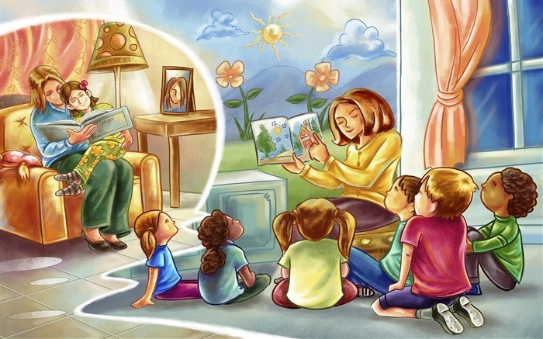
Родительское собрание: Что должен знать и уметь ребенок 5-6 лет

Slide 9
Спасибо за внимание!

